Slide 1
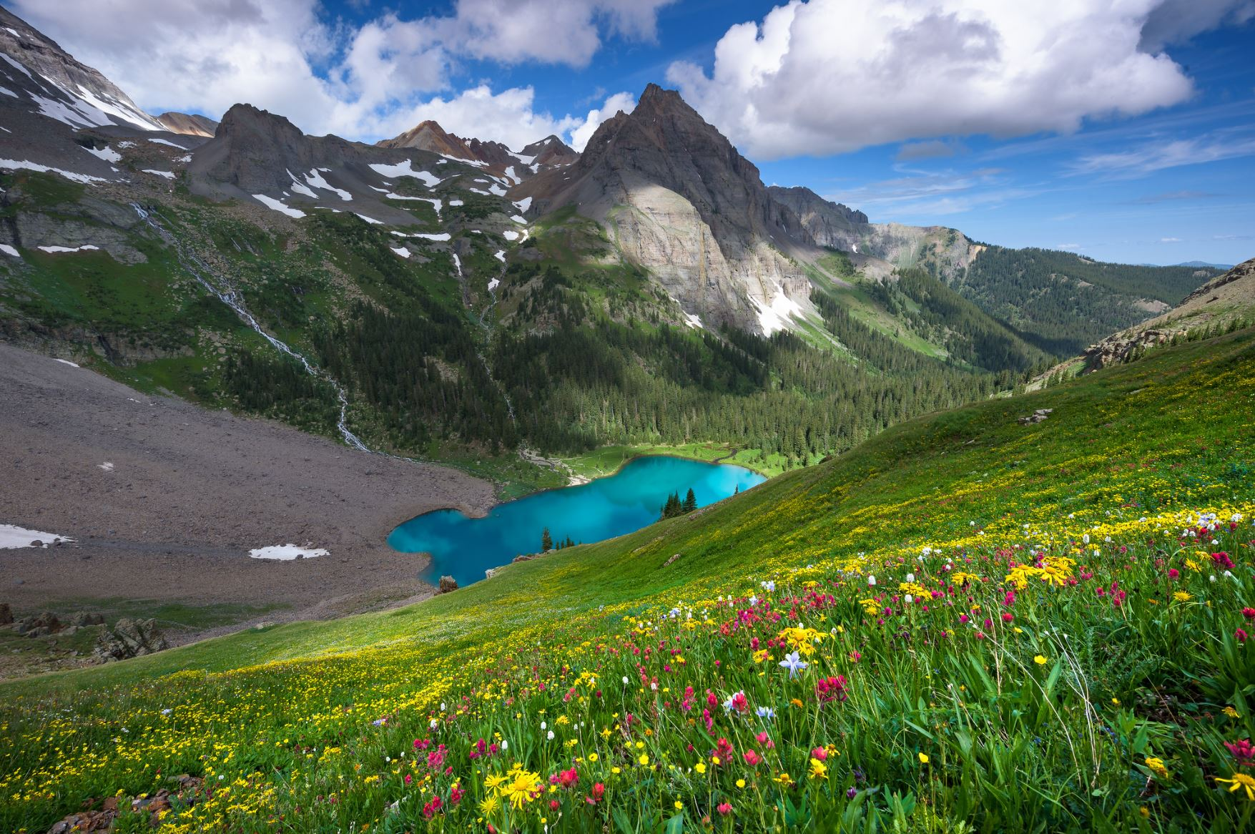
Djelo za cjelovito čitanje Ivana Brlić-Mažuranić, Ribar Palunko; Kako je Potjeh tražio istinu
Digitalne slikovnice
ŽSV, 28. lipnja 2021.
Predavačica: Renata Milković Domazet, prof., učitelj mentor
This Photo by Unknown author is licensed under CC BY-NC-ND.

Slide 2
Ideja...
S obzirom da moji učenici nakon čitanja cjelovitih djela rado osmišljavaju i sudjeluju različitim kreativnim zadacima, kao i digitalnim igrama (kvizovi, interaktivne igre, izrada theatrona, naslovnice, digitalnog I tiskanog stripa, postera I sl.), ovog puta sam dugo promišljala kako im Priče iz davnine Ivane Brlić-Mažuranić učiniti privlačnijima za čitanje te ih približiti novim naraštajima, tzv. Z generaciji.
Iščitavajući tekst na dolje navedenim mrežnim stranicama o izradi digitalnih slikovnica, dobila sam ideju ponuditi takav zadatak i svojim učenicima. https://sedammora.com/2020/05/04/izrada-digitalne-slikovnice-u-powerpointu-1-dio/ i https://sedammora.com/2020/05/17/izrada-digitalne-slikovnice-u-powerpointu-2-dio/

Slide 3
Na početku nastavne godine planirala sam siječanj i veljaču posvetiti temi "U svijetu bajki Ivane Brlić-Mažuranić" koju sam obrađivala u svim rubrikama:
Jezik i komunikacija – glagolski oblici za izricanje prošlosti; stvaralačko i sažeto prepričavanje
Književnost i stvaralaštvo -U cipelama književnoga lika
Djelo za cjelovito čitanje: I. Brlić-Mažuranić, Priče iz davnine
Kultura i mediji – animirani film, filmska izražajna sredstva, strip

Slide 4
S obzirom da djelo za cjelovito čitanje obrađujemo uvijek zadnji blok-sat ili trosat u mjesecu, početkom mjeseca, a prije čitanja Priča iz davnine, ponudila sam učenicima različite kreativne zadatke (osmisliti kviz, naslovnicu, izraditi strip...) koje su oni odabrali prema svojim
interesima i mogućnostima.
Učenici, koji uvijek traže nove izazove, odabrali su izradu digitalne slikovnice.

Slide 5
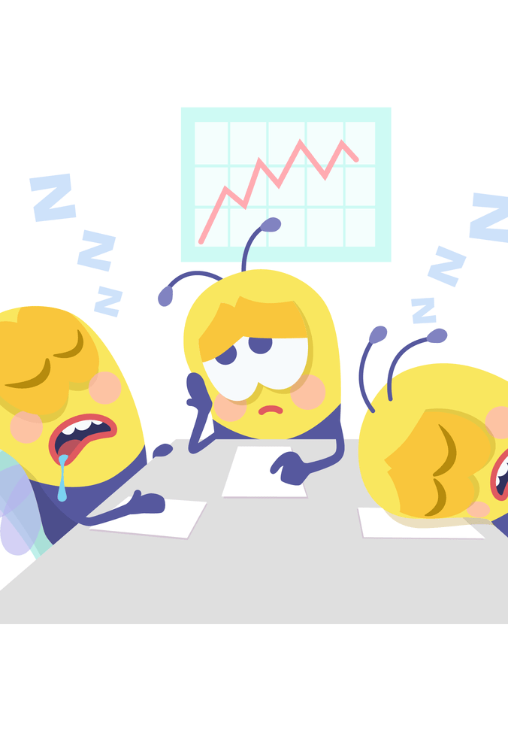
Tijek rada
1.Učenike sam na dodatnoj nastavi uputila na mrežne stranice na kojima mogu dodatno istražiti kako napraviti digitalnu slikovnicu u PowerPointu (što mi se činilo najjednostavnijim).
2. Dala im dodatne upute I smjernice za rad.
3. Pomagala im u izradi scenarija.
4. Poticala i pohvalila svaku njihovu ideju pri tom im savjetujući kako riješiti moguće prepreke, ali trudeći se ne uništiti njihovo samopouzdanje i rješenja koja su nudili.
5. U izradi slikovnice surađivala s učiteljem Informatike.
6. Učenici su cijeli mjesec marljivo radili na svojim slikovnicama.
7. Predstavili su svoje uratke suučenicima na satovima djela za cjelovito čitanje te motivirali i njih na nove ideje i projekte.
7. U konačnici se sav trud isplatio jer su nastale dvije prekrasne slikovnice koje su izradili dvanaestogodišnjaci, i to prvi put.

Slide 6
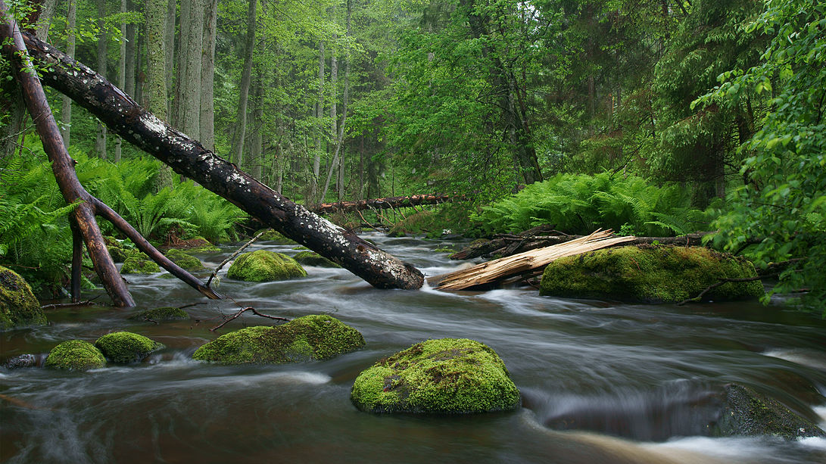
Kako je Potjeh tražio istinu
Digitalna slikovnica bez dodanog zvuka, ali se učenik potrudio uskladiti tekst s fotografijama (staru drvenu kuću sam je fotografirao u svojoj okolini dok je ostale pretraživao s mrežnih stranica). Nedostatak ovoj slikovnici je previše teksta na slajdovima, ali treba biti svjestan da je ovo samostalno radio učenik 6. razreda.
Slikovnica je osmišljena prema priči Kako je Potjeh tražio istinu, izradio ju je učenik 6.a razreda Filip Milković (sam je odabrao priču).
https://carnet.sharepoint.com/:p:/s/SV-Hrvatskijezik331os-zrinskihifrankopana-otocac20202021/Ec-QfF-JBUFBi0wJelNw96oBWqzc-wIgQjjwOXTEyokVNw?e=NddRsM
This Photo by Unknown author is licensed under CC BY-SA.

Slide 7
Ribar Palunko i njegova žena
U ovoj digitalnoj slikovnici tekst i fotografije popraćene su zvukom što slikovnicu čini još zanimljivijom. Kako smo imali tehničkih poteškoća s dodavanjem zvuka na svaki slajd, učenica je svoju digitalnu slikovnicu napravila kao video (mp4) što se također nalazi u Uputama za izradu digitalnih slikovnica na poveznici koju sam stavila na 2. slajd.
U videu će se uočiti koliko se učenica trudi što vjerodostojnije tekst popratiti fotografijama, stoga je pojedine crteže sama crtala (koristeći pri tom digitalni alat Drawing and Painting ( https://www.youidraw.com/apps/painter/), umetala fotografiju u fotografiju, izrezivala i prilagođavala.
Premda sam uočila nekoliko učeničinih jezičnih omaški, nisam imala srca moliti je da ih ispravlja jer je uložila previše truda, strpljenja i ljubavi u izradu ove slikovnice.
Ribar Palunko i njegova žena - pogledati digitalnu slikovnicu

Slide 8
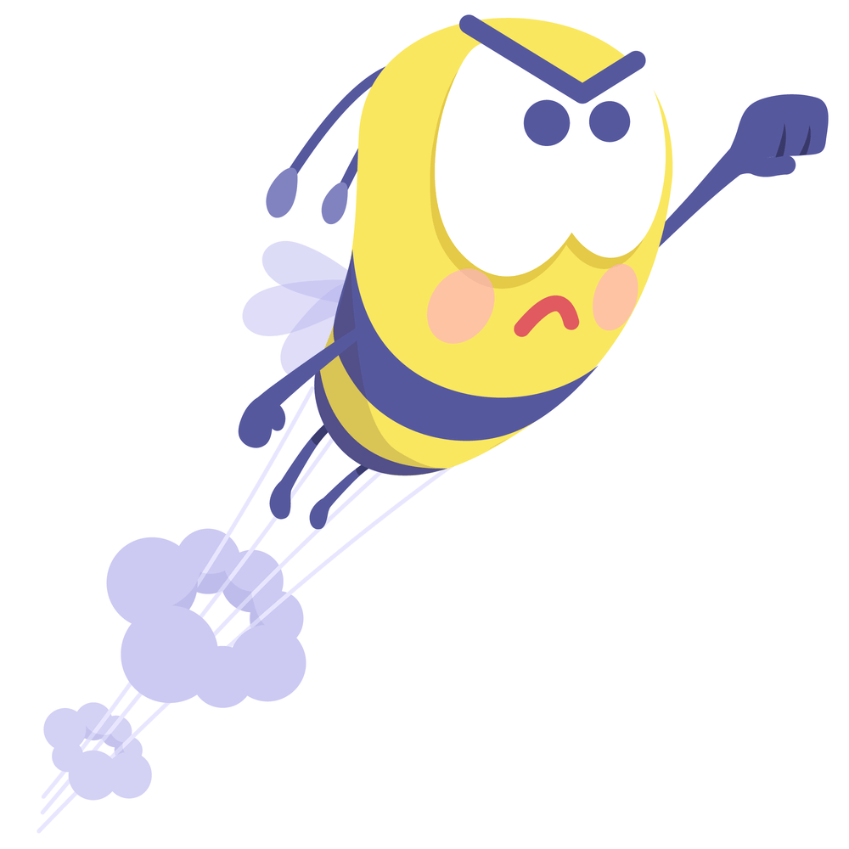
Kako mogu iskoristiti ove slikovnice u daljnjem radu s budućim naraštajima?
Ishodi koje je moguće ostvariti u 5. razredu:
A. 5. 2 Učenik aktivno sluša tekst, izdvaja ključne riječi i objašnjava značenje teksta u cjelini
A. 5. 3 Učenik oblikuje i govori tekstove jednostavnih pripovjednih i opisnih struktura u skladu s temom i prema planu.
A. 5. 5 Učenik piše tekstove jednostavnih pripovjednih i opisnih struktura u skladu s temom i prema
A. 5. 6 Učenik oblikuje tekst i primjenjuje morfološka znanja o promjenjivim i nepromjenjivim riječima na prototipnim i čestim primjerima.
B. 5. 5 Učenik se stvaralački izražava prema vlastitome interesu potaknut različitim iskustvima i doživljajima tijekom učenja i poučavanja.

Slide 9
Kako mogu iskoristiti ove slikovnice u daljnjem radu s budućim naraštajima?
6. razred:
slušanje i razumijevanje pročitanog
svršeni prezent te glagolske oblici za prošlost; poticati aktivnu i pravilnu uporabu glagolskih oblika u pismu i govoru.
učenici sami mogu stvaralački prepričati tekst u slikovnicama unoseći novi lik u priču ili promijeniti završetak teksta u slikovnicama, pripovijedati priče s promjenom gledišta
prema slikovnicama izraditi strip uvježbavajući pri tom kutove gledanja/rakurse i planove (detalj, krupni plan, srednji i total/opći).
izradu naslovnice
uočiti koliko je važno poštivati slijed događaja u priči, trodijelnu kompoziciju
uočiti govorne vrednote u pripovijedanju

Slide 10
Ishodi koje je moguće ostvariti u 6.r.
A. 6. 2 Učenik aktivno sluša tekst, sažima podatke u bilješke i objašnjava značenje teksta u cjelini
A. 6. 3 Učenik oblikuje i govori tekstove jednostavnih pripovjednih i opisnih struktura u skladu s temom i prema smjernicama.
A. 6. 4 Učenik čita tekst s razumijevanjem, uspoređuje podatke prema važnosti i objašnjava značenje teksta u cjelini.
A. 6. 5 Učenik piše tekst jednostavnih pripovjednih i opisnih struktura u skladu s temom i prema smjernicama.
A. 6. 6 Učenik oblikuje tekst i primjenjuje morfološka znanja o glagolskim oblicima na prototipnim i čestim primjerima.
B. 6. 5 Učenik se stvaralački izražava prema vlastitome interesu potaknut različitim iskustvima i doživljajima tijekom učenja i poučavanja.
C. 6. 1 Učenik samostalno izabire informacije iz različitih izvora, provjerava njihovu korisnost i točnost u skladu s postavljenim zadatkom.
C. 6. 3 Učenik objašnjava uporabu vizualnih i zvučnih postupaka i tehnika u medijskim tekstovima sa svrhom prenošenja poruke.

Slide 11
Što su učenici, autori slikovnica, dobili?
veću motivaciju za osmišljavanje daljnjih projekata i zadovoljstvo
više samopouzdanja i "vjetar u leđa" za nove projekte
naučili su kako teoriju pretočiti u praksu (uporaba filmskih planova i kutova/rakursa), poznavanje IKT-a
povezali su nastavu HJ, Informatike, Likovne kulture
uočili važnost i povezanost fotografije i teksta
u videu se trebalo paziti i na govorne vrednote, spoznati razliku između pripovijedanja i govorenja
uvidjeli kako je moguće ostvarenje postavljenog cilja uz metodu pokušaja i pogrešaka - da bi se u životu uspjelo ostvariti željeni rezultat, treba se potruditi

Slide 12
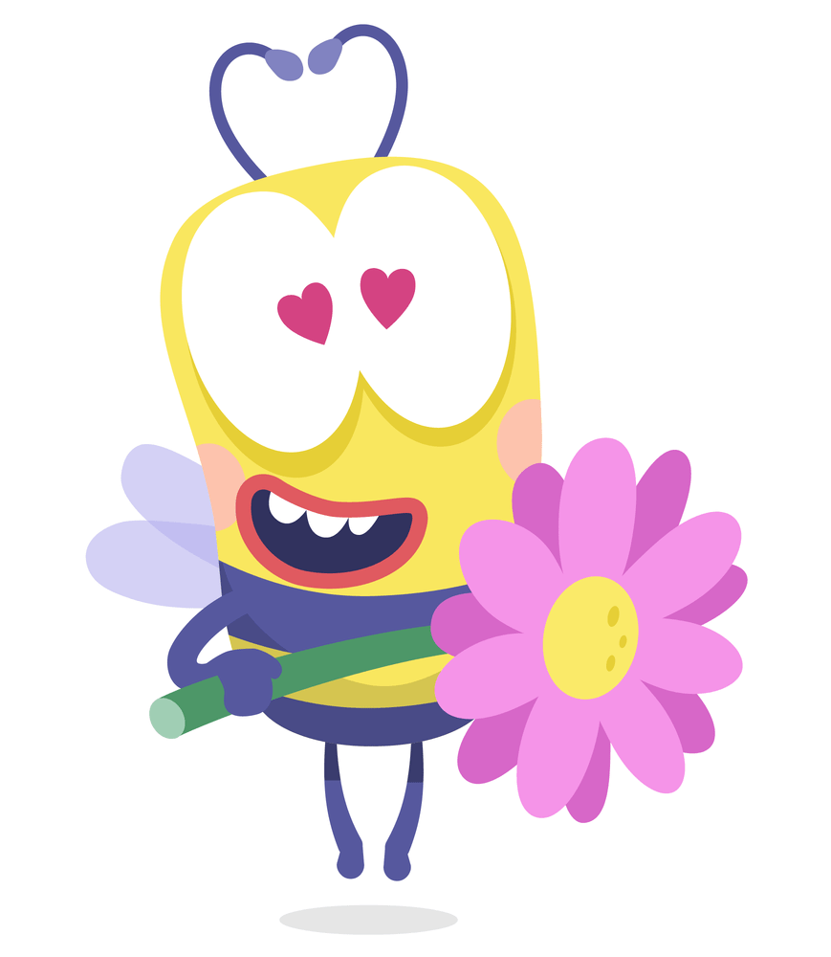
Na kraju...
JEDNO VELIKO HVALA NA SLUŠANJU I STRPLJENJU!

